Slide 1
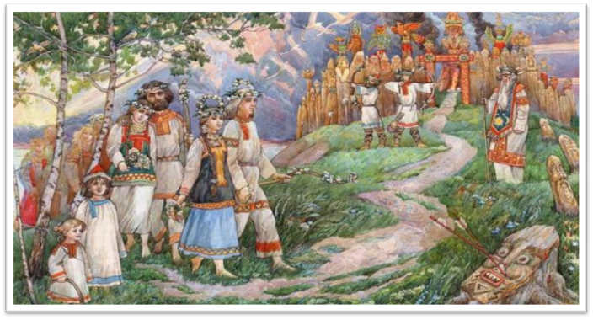
Роль семьи в духовно-нравственном воспитании детей
Агошкова Н.Н., учитель
русского языка и литературы
МБОУ Ульяновская СОШ

Slide 2
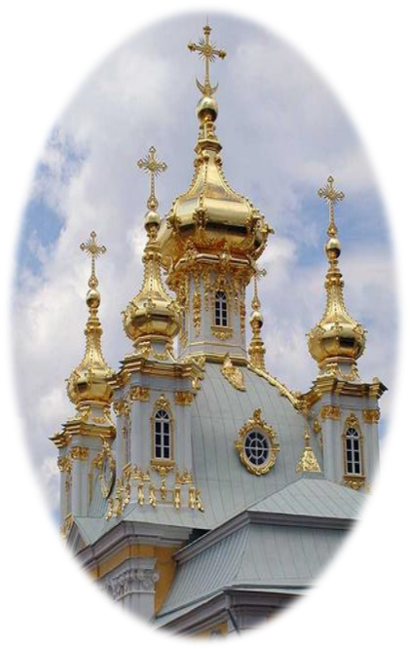

Как посмотришь на нашу молодежь,
то нельзя не пожалеть ее! Как она ветрена!
Как не думает ни о чем кроме удовольствий,
растлевающих и нравственность, и здоровье,
приготовляющих самую печальную будущность.
Мне кажется, что всему этому причина -
неправильное воспитание, дающее молодым людям
неправильный взгляд на себя и на жизнь.
Святитель Игнатий Брянчанинов

Slide 3
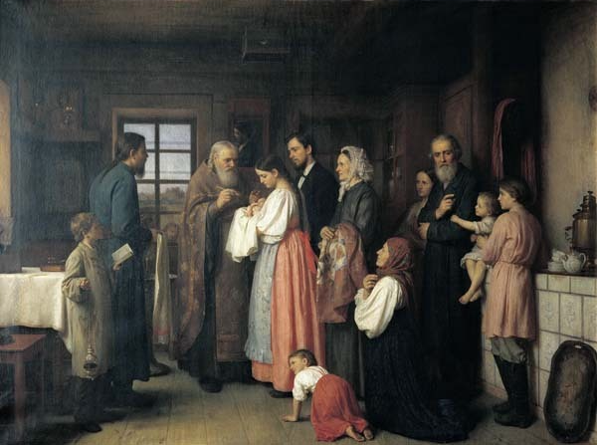
Одной из причин кризиса в духовно-нравственной сфере современного общества является разрушение традиционных устоев семьи.

Slide 4
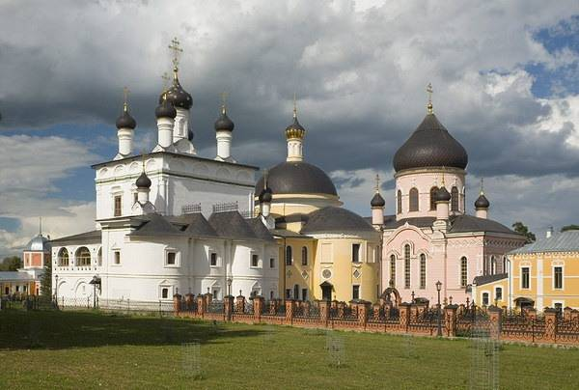
В самостоятельную жизнь вступают инфантильные, нравственно и духовно неполноценные молодые люди.

Slide 5
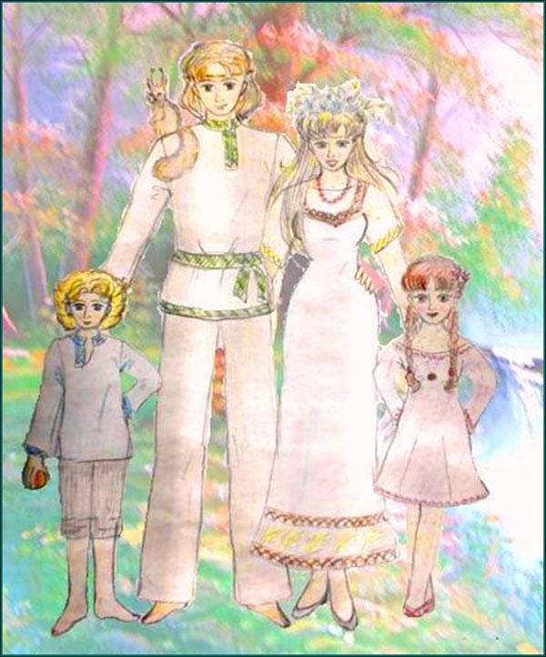
Восстановить традиционную ценность брака, семьи, престиж материнства и отцовства.
Возродить отечественные культурно-исторические и религиозные традиции.
Воссоздать в современных условиях традиционный уклад жизни общества и семьи.

Slide 6
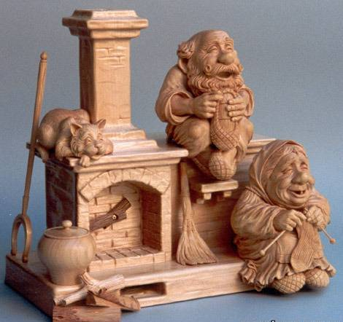
1. Обычаи
2. Традиции
3. Отношения
4. Правила доброй и благочестивой жизни
5. Распорядок дня, недели, года

Slide 7
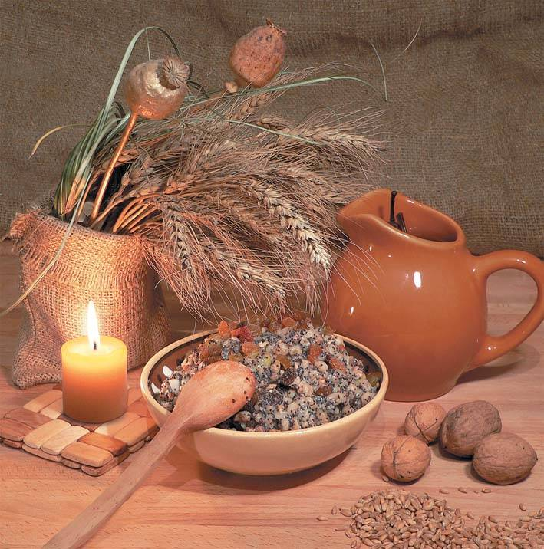
Прекрасной традицией должны быть семейные праздники.

Slide 8
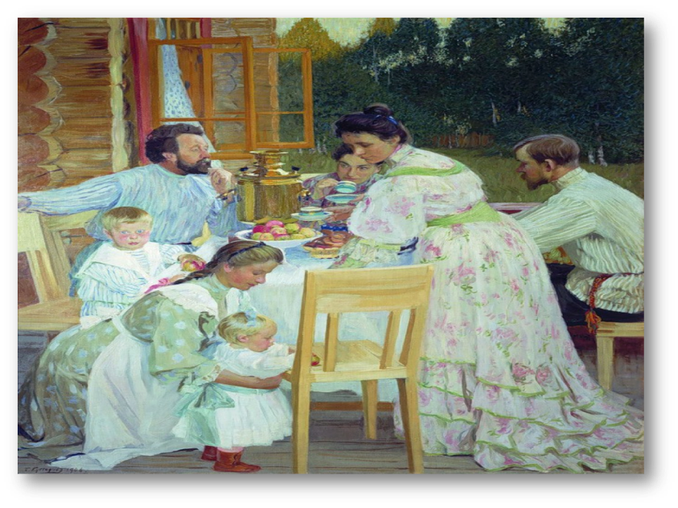
Через праздники и традиции можно привить ребёнку хорошие манеры, выработать привычки, научить вести себя за столом.

Slide 9
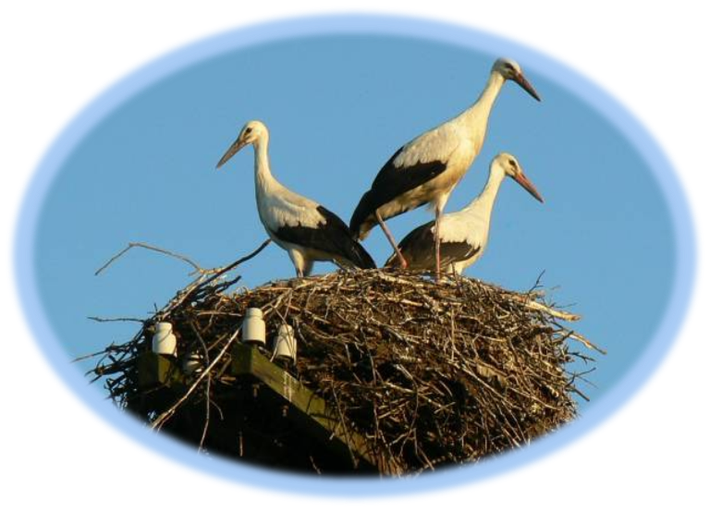
В каждом доме складывается свой ритуал.

Slide 10
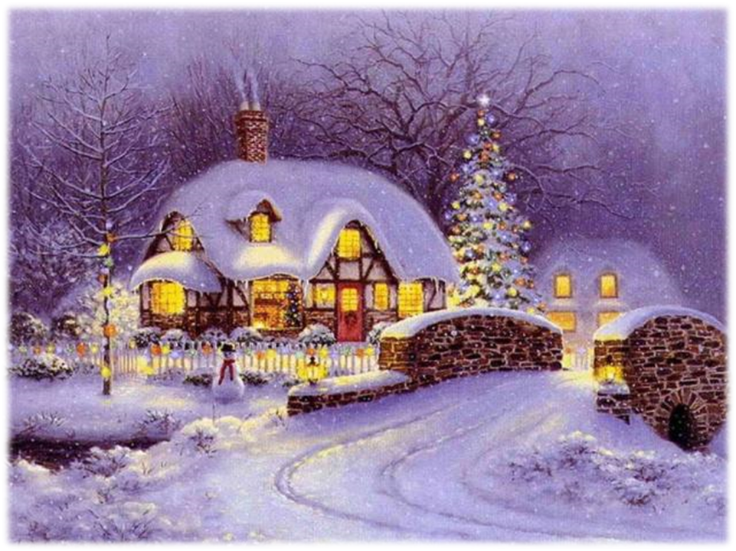

Slide 11
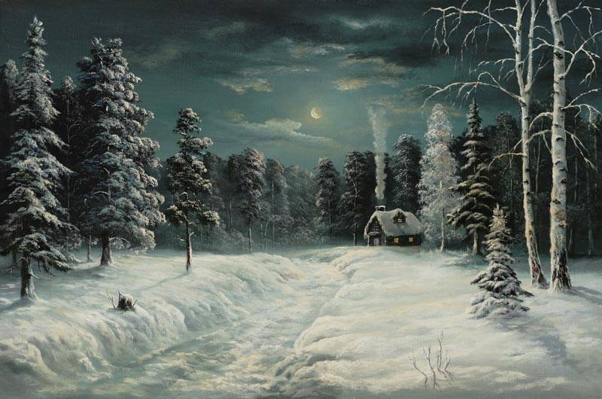
…приятно забраться под вязаный бабушкин плед в черную морозную ночь, зажечь свечу и помечтать о том, что сказка за разрисованном окном есть

Slide 12
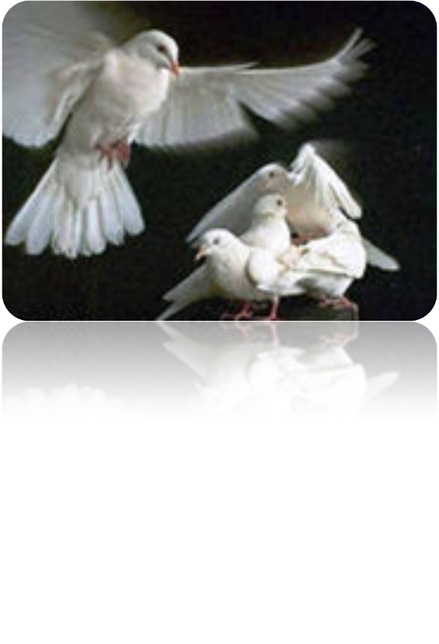
Спасибо !

